Slide 1
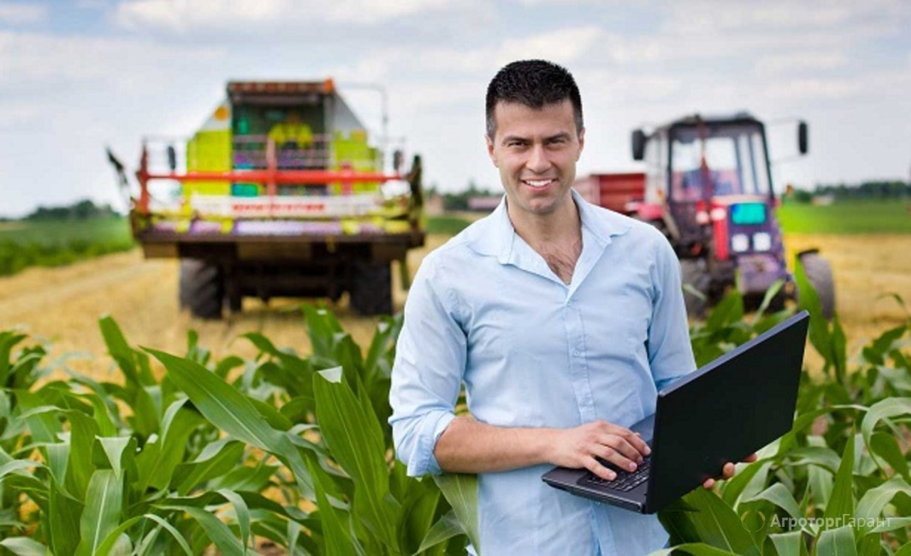
Регистрация на платформе Своё.Родное пошаговая инструкция пользователя

Slide 2
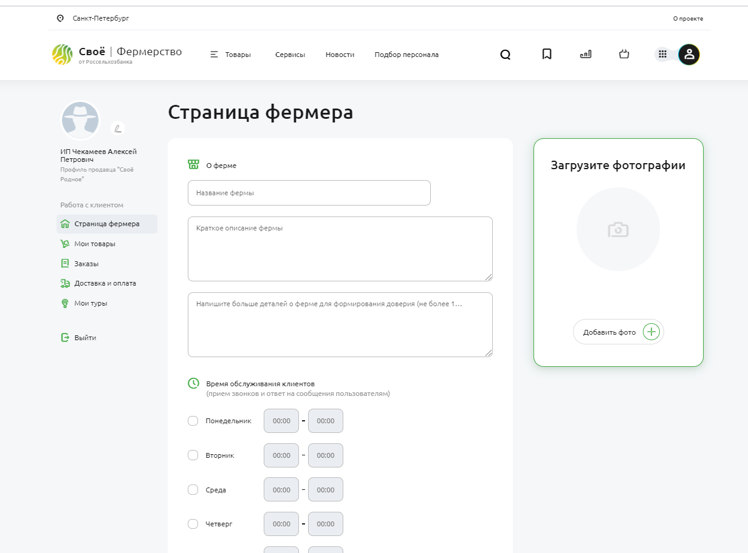
Регистрация на Своё.Родное
Для успешного прохождения модерации, необходимо заполнить следующие разделы: “Страница фермера”, “Мои товары”, “Доставка и оплата”. Раздел “Мои туры” заполняется опционально.
Шаг 1: Страница фермера
Название фермы: название фермы (до 50 символов)
Краткое описание: краткое описание фермы/слоган/девиз
Детальное описание фермы: история/концепция/принципы
Время обслуживания клиентов: время приема звонков и ответов на сообщения пользователям (покупателям)
Загрузка фото: загрузка фотографии или логотипа фермы
Контактные данные: адрес фермы (адрес производства), номер телефона и адрес электронной почты по которому сможет клиент связаться с фермером
Использовать данные из профиля: если контактные данные совпадают с данными из профиля физ.лица, можно поставить галочку
После заполнения всех данных нажимаем кнопку:

Slide 3
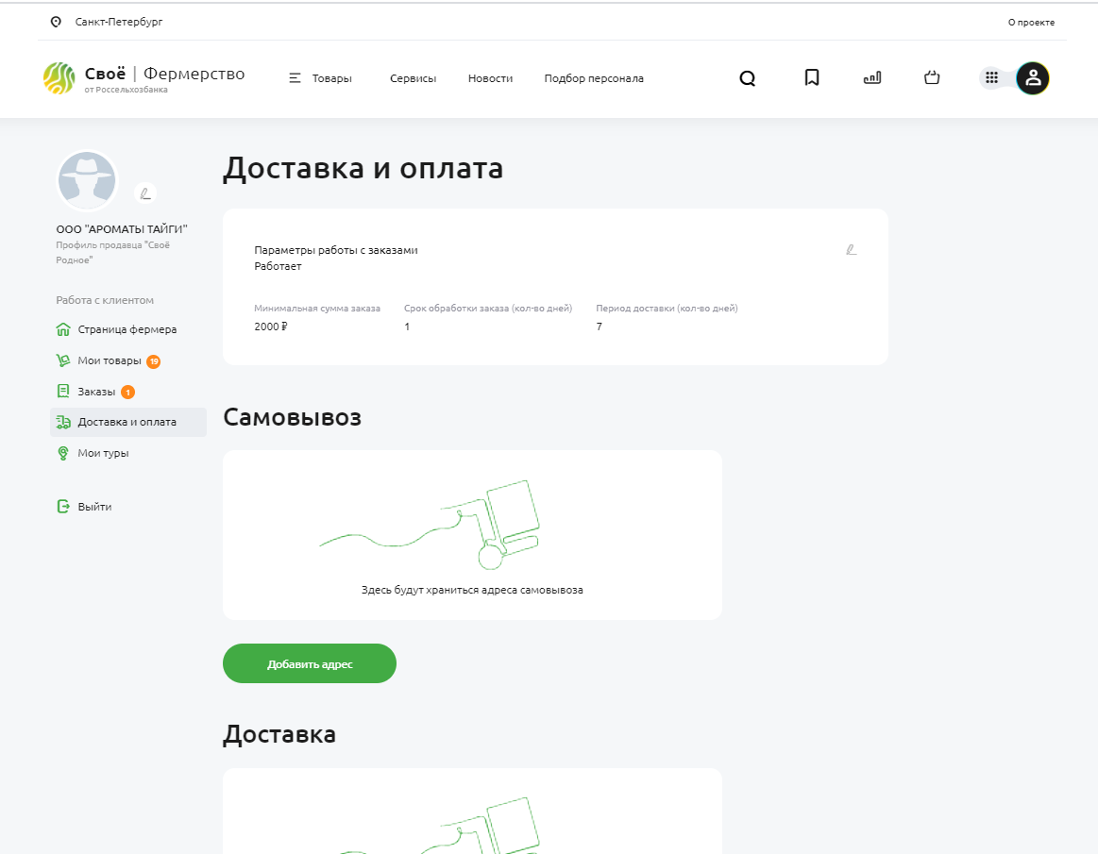
Регистрация на Своё.Родное
Шаг 2: Доставка и оплата
На этом шаге нужно указать Параметры работы с заказами нажав на
Минимальная сумма заказа: минимальная сумма при которой возможен заказ
Срок обработки заказа (кол-во дней): срок в течении которого фермер готов обработать заказ, собрать и отправить покупателю
Период доставки (кол-во дней): максимальный период выбора даты доставки заказа
После заполнения всех данных нажимаем кнопку:
Далее добавить адреса самовывоза и доставки.
Для добавления нужно нажать кнопку в блоке Самовывоз или кнопку в блоке Доставка

Slide 4
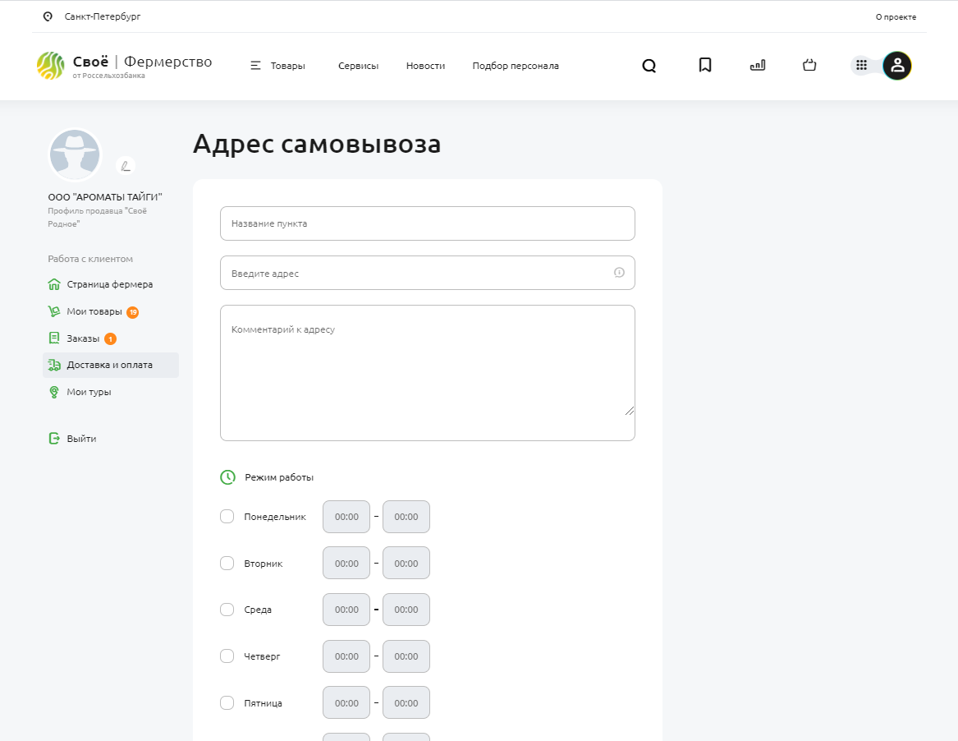
Регистрация на Своё.Родное
Шаг 2: Доставка и оплата. Адрес самовывоза
Название пункта: название пункта самовывоза (например: название магазина или адрес магазина)
Введите адрес: адрес пункта самовывоза. При вводе система будет подсказывать правильное написание адреса.
Комментарии к адресу: тут можно написать уточнения к адресу, чтобы покупателям было проще найти магазин
Режим работы: режим работы пункта самовывоза
Способ оплаты: возможный вариант оплаты именно в данной точке самовывоза
При заполнении всех полей, кнопка станет активной.

Slide 5
Регистрация на Своё.Родное
Шаг 2: Доставка и оплата. Город доставки
Город: город в котором возможна доставка. При вводе система будет подсказывать правильное написание города.
Стоимость доставки: сумма, которую получит курьер за доставку по адресу получателя
Дни недели для формирования расписания доставки: дни недели в которые доставка возможна
Комментарии: примечания к доставке (например: только в пределах МКАД)
Способ оплаты: возможный вариант оплаты
После заполнения всех полей нажимаем кнопку

Slide 6
Регистрация на Своё.Родное
Шаг 3: Мои товары
Для того, чтобы начать наполнять каталог, нужно нажать
Категория: выбираем категорию из выпадающего списка, которая максимально подходит к товару
Подкатегория: выбираем подкатегорию из выпадающего списка, которая максимально подходит к товару
После станет доступно поле “Обязательные характеристики”

Slide 7
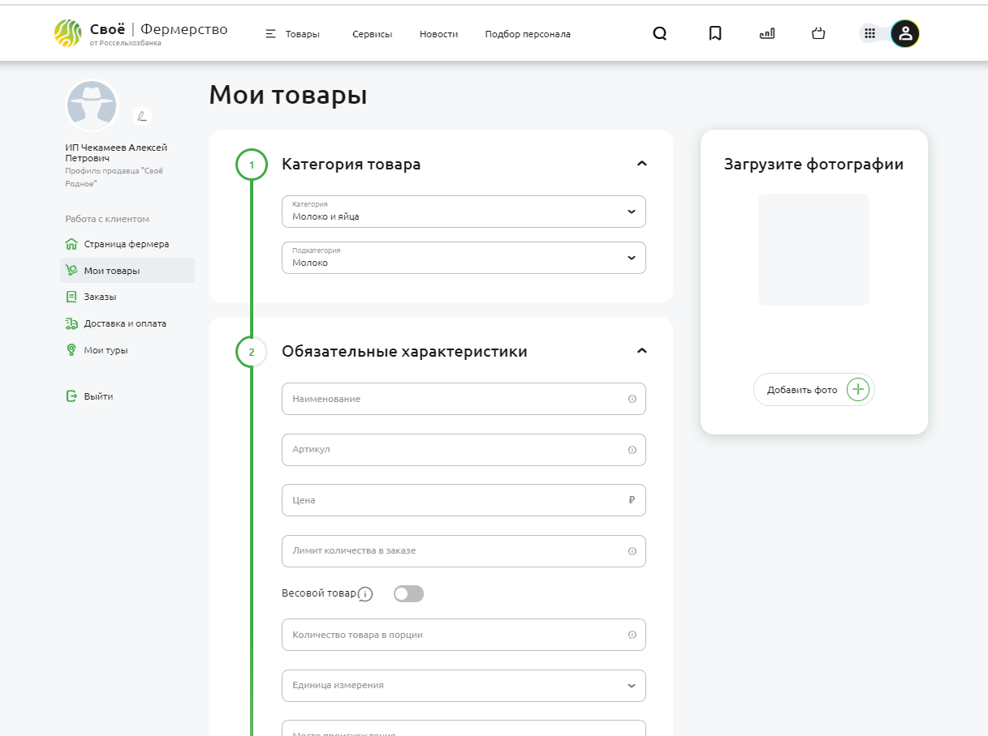
Регистрация на Своё.Родное
Шаг 3: Мои товары
Наименование: название продукта (до 50 символов)
Артикул: если у фермера нет артикулов на продукцию, присваиваем самостоятельно начиная с единицы (артикул 1, следующий загружаемый товар артикул 2 итд)
Цена: цена товара
Лимит количества в заказе: лимит, который фермер готов поставить покупателю
(Пример: у фермера 3 кг сыра - лимит. Один покупатель купил 1 кг сыра, второй сможет купить оставшиеся 2 кг, не более)
Весовой товар: отмечаем, если товар весовой и конечная цена может отличаться. (Пример: 100 грамм сыра - 200 рублей, отрезали 110 грамм, конечная цена 255 рублей)
Количество товара в порции: вес/объем продукта, который будет в продаваемой позиции
Единица измерения: выбрать из выпадающего списка единицу измерения продукта, который будет в продаваемой позиции (литры, килограммы, граммы итд)
Загрузка фото: загрузка фотографии продукта

Slide 8
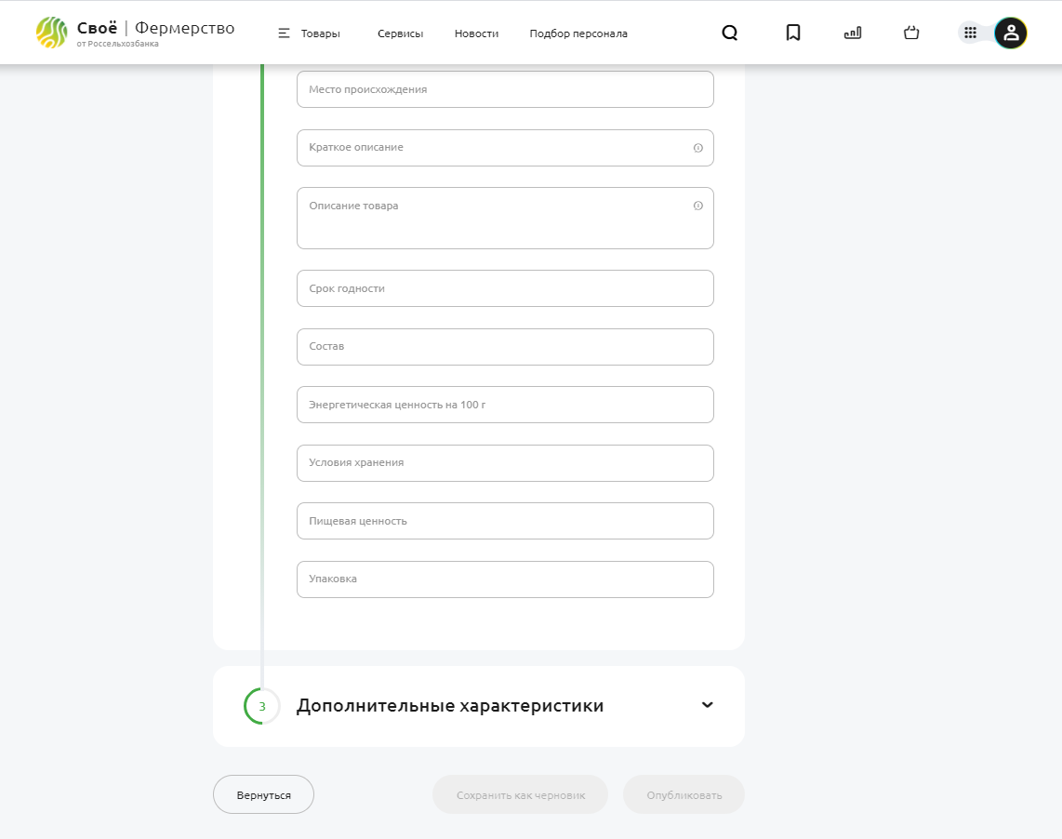
Регистрация на Своё.Родное
Шаг 3: Мои товары
Место происхождения: фактическое место производства продукта
Краткое описание: краткое описание продукта, которое будет видно в миникарточке продукта
Описание: полное подробное описание продукта
Срок годности: период времени, в течение которого продукты сохраняют свои свойства
Состав: полный состав продукта
Энергетическая ценность: можно выбрать из выпадающего списка или прописать вручную
Условия хранения: оптимальные параметры (температура, влажность, световой режим и др.) и правила обращения, необходимые для обеспечения сохранности
Пищевая ценность: можно выбрать из выпадающего списка или прописать вручную
Упаковка: можно выбрать из выпадающего списка или прописать вручную

Slide 9
Регистрация на Своё.Родное
Шаг 3: Мои товары
После заполнения поля “Обязательные характеристики” и добавления фото продукта кнопка станет активной и можно будет сохранить товар.
Поле “Дополнительные характеристики” для каждой категории разные, заполняются по желанию.
Ниже представлен вид, с уже добавленными товарами, все последующие товары нужно добавлять через кнопку

Slide 10
Регистрация на Своё.Родное
Шаг 4: Мои туры
Для того, чтобы начать наполнять каталог туров, нужно нажать
Категория: выбираем категорию из выпадающего списка, которая максимально подходит к туру
Загрузка фото: загрузка фотографии тура
После станет доступно поле “Описание тура”

Slide 11
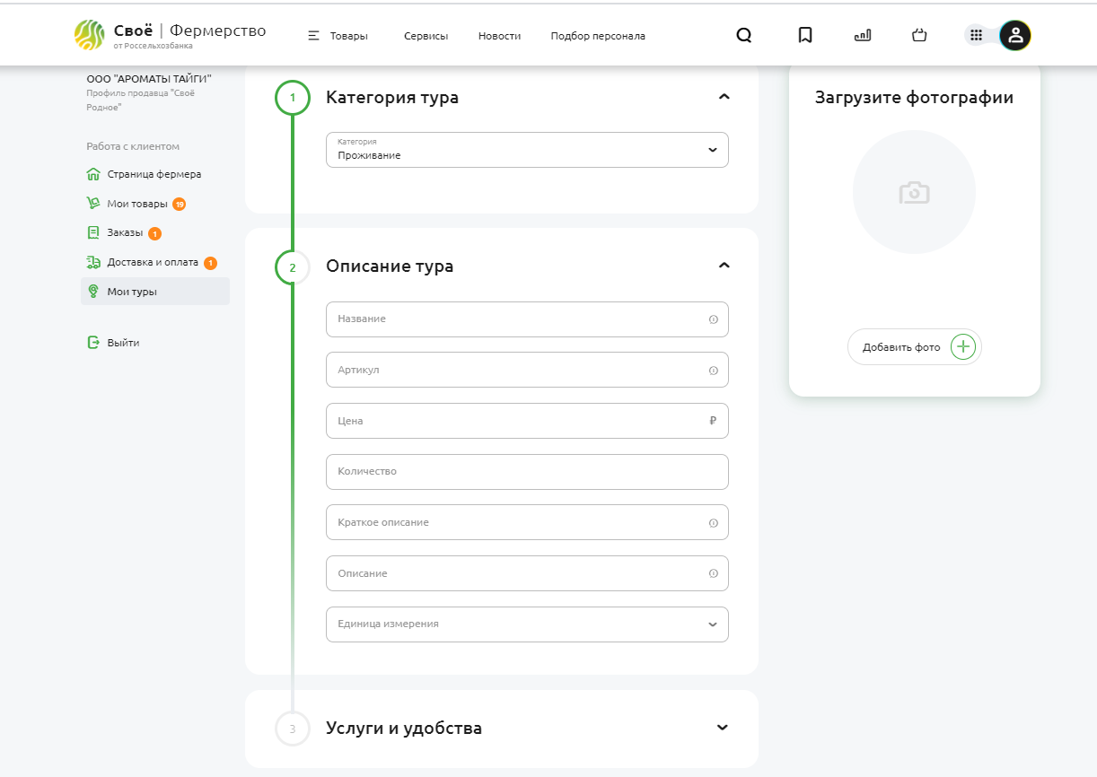
Регистрация на Своё.Родное
Шаг 4: Мои туры
Для того, чтобы начать наполнять каталог туров, нужно нажать
Категория: выбираем категорию из выпадающего списка, которая максимально подходит к туру
Загрузка фото: загрузка фотографии тура
После станет доступно поле “Описание тура”.
При выборе категории “Проживание” заполняются следующие поля
Название: название тура (до 50 символов)
Артикул: если у фермера нет артикулов, присваиваем самостоятельно начиная с единицы (артикул 1, следующий загружаемый тур артикул 2 итд)
Цена: цена тура
Количество: которое входит в цену тура

Slide 12
Регистрация на Своё.Родное
Шаг 4: Мои туры
Краткое описание: краткое описание тура, которое будет видно в миникарточке тура
Описание: полное подробное описание продукта
Единица измерения: выбрать из выпадающего списка единицу измерения. В категории “проживание” единица измерения - сутки
Далее поле ”Услуги и удобства”
Площадь: площадь помещения
Количество комнат: количество комнат в помещении
Доп.услуги: если тур предполагает дополнительные услуги включаем
WiFi: отметить наличие wifi
Завтрак: отметить входит ли завтрак
Рядом ферма: отметить наличие рядом фермы
После заполнения всех полей и добавления фотографий тура кнопка станет активной и можно будет сохранить тур.

Slide 13
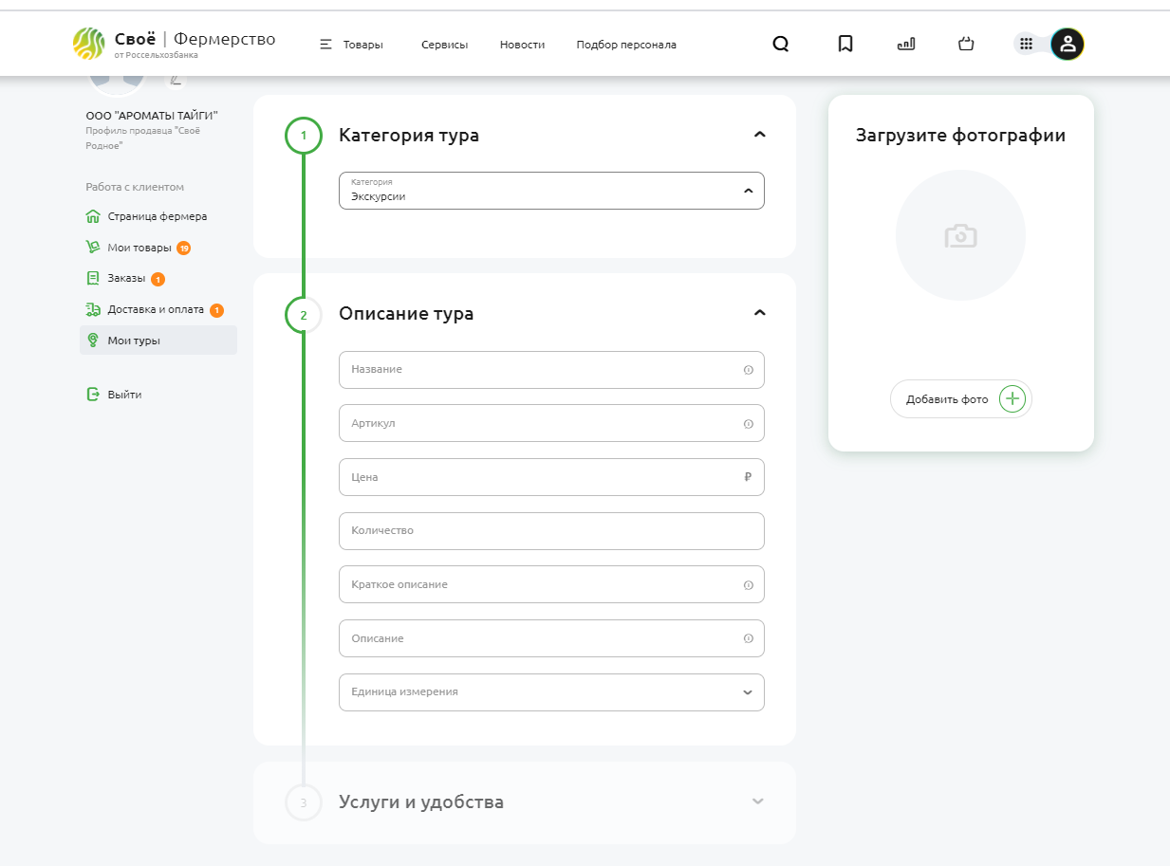
Регистрация на Своё.Родное
Шаг 4: Мои туры
Категория: выбираем категорию из выпадающего списка, которая максимально подходит к туру
Загрузка фото: загрузка фотографии тура
После станет доступно поле “Описание тура”.
При выборе все остальных категории заполняются все те же поля, кроме блока ”Услуги и удобства”

Slide 14
Регистрация на Своё.Родное
Заказы
Тут будут появляться заказы от покупателей. Также оповещение о новом заказе будут поступать на адрес электронной почты фермера, которую он указал в шаге 1, в блоке контактной информации
Ниже представлен вид с заказом от покупателя, подробную информацию о нем можно посмотреть нажав кнопку

Slide 15
Что такое Своё Родное?
СВОЁ.РОДНОЕ – ОНЛАЙН-СЕРВИС ДЛЯ ЗАКАЗА ПРОДУКТОВ У ФЕРМЕРОВ СО ВСЕЙ РОССИИ
Удобно: большой выбор любимых продуктов у каждого в смартфоне
Просто: легко зарегистрироваться, за пару кликов найти желаемый товар в нужной категории и связаться с поставщиком или – стать продавцом
и создать свой магазин
Надежно: поставщики открывают покупателям максимально подробную информацию о своей деятельности и товарах. Каждый фермер при регистрации
в обязательном порядке предоставляет сертификаты, свидетельства, ветеринарные заключения и другие документы, регулирующие их деятельность
Увлекательно: новый опыт путешествий, можно отправиться на экскурсию
по ферме, на мастер-класс или на дегустацию

Slide 16
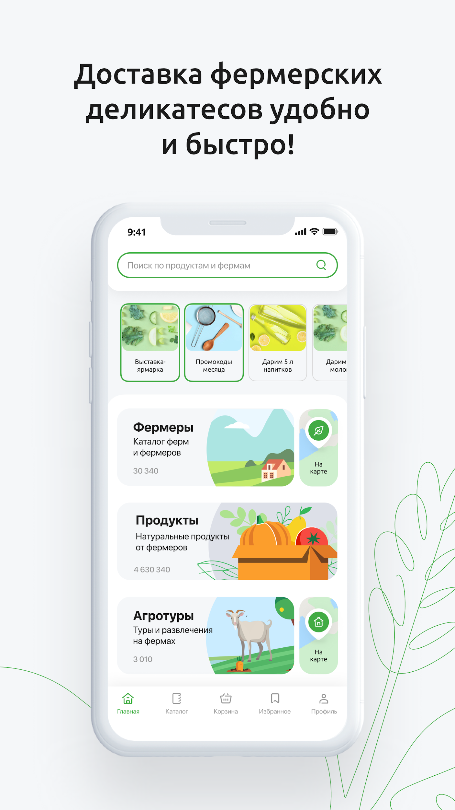
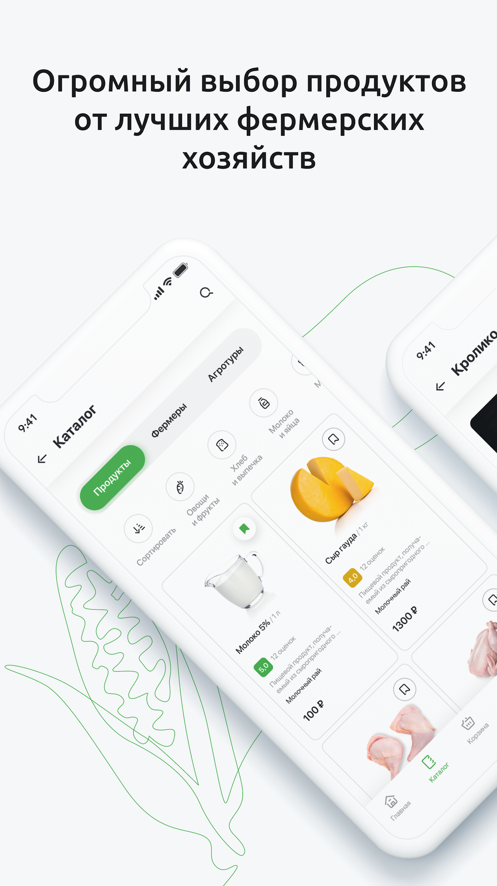
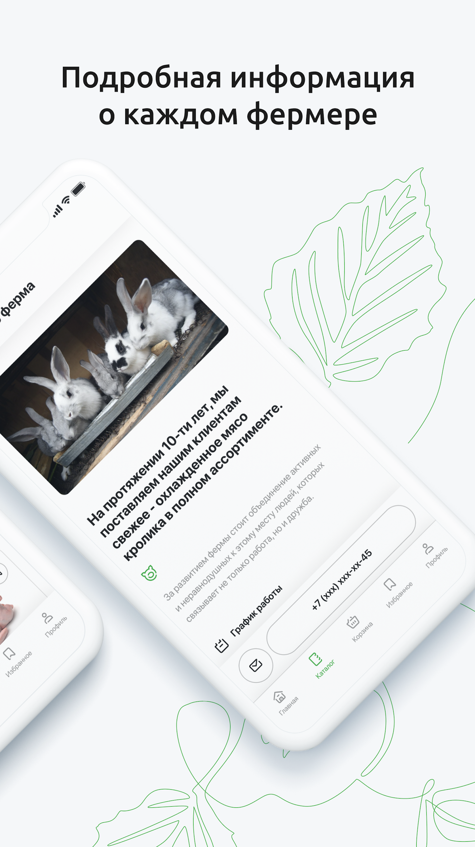
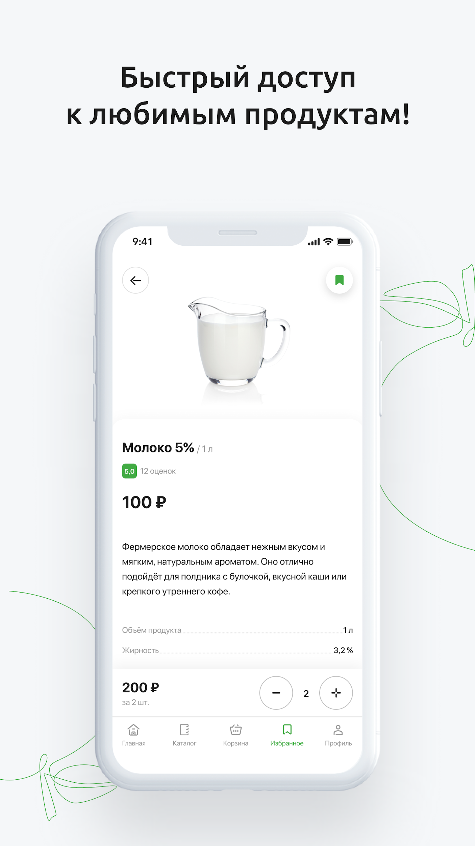
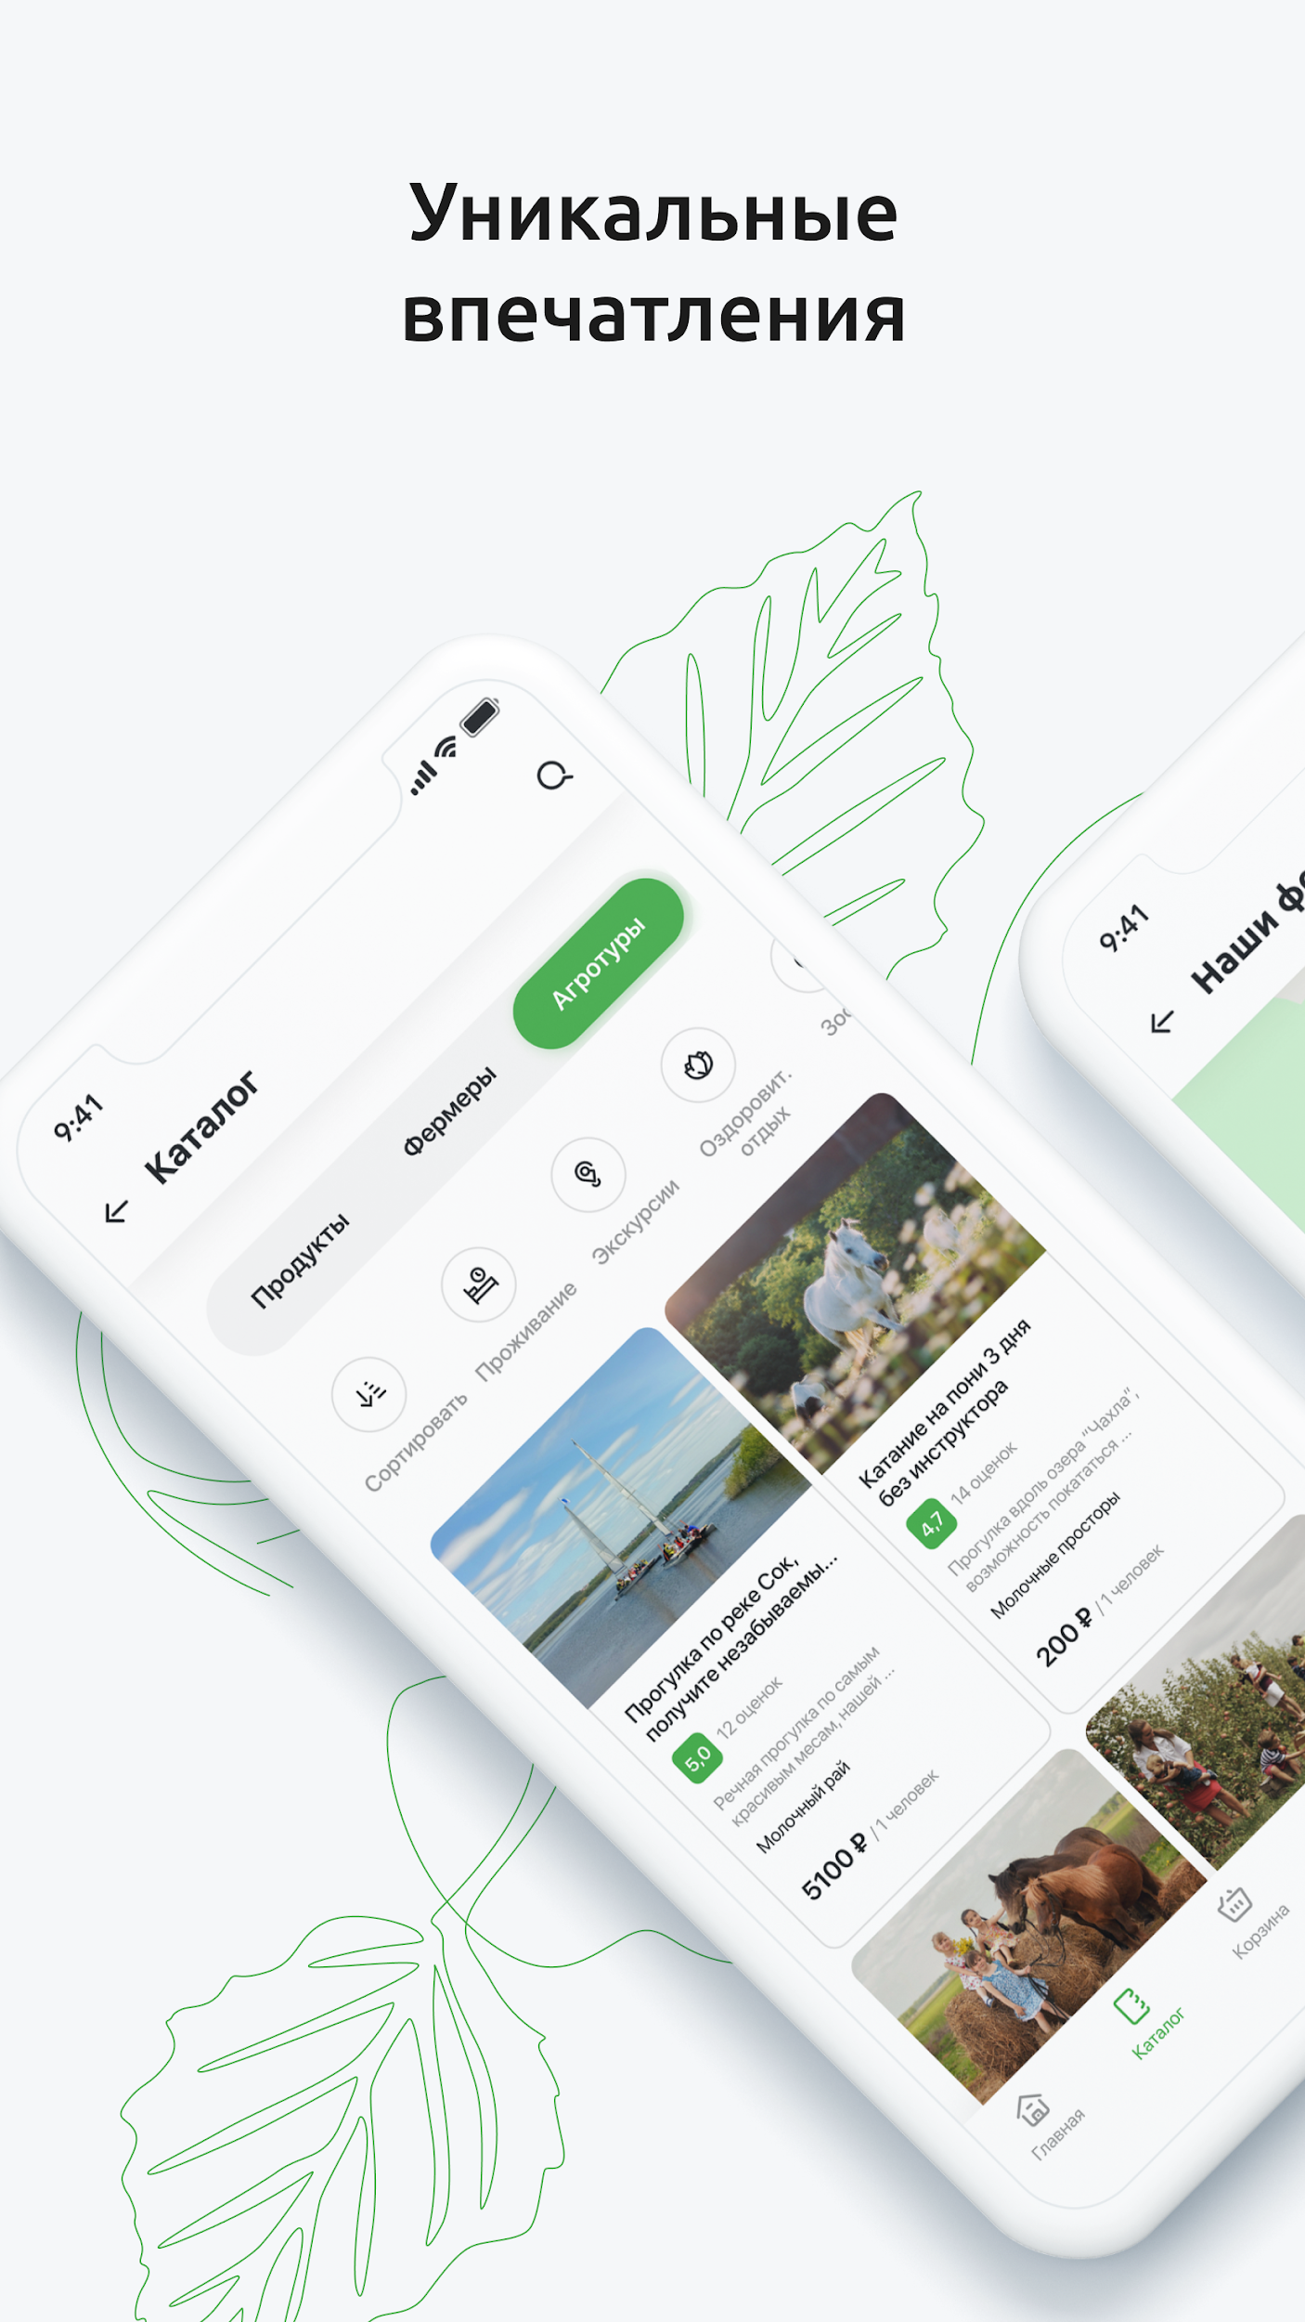
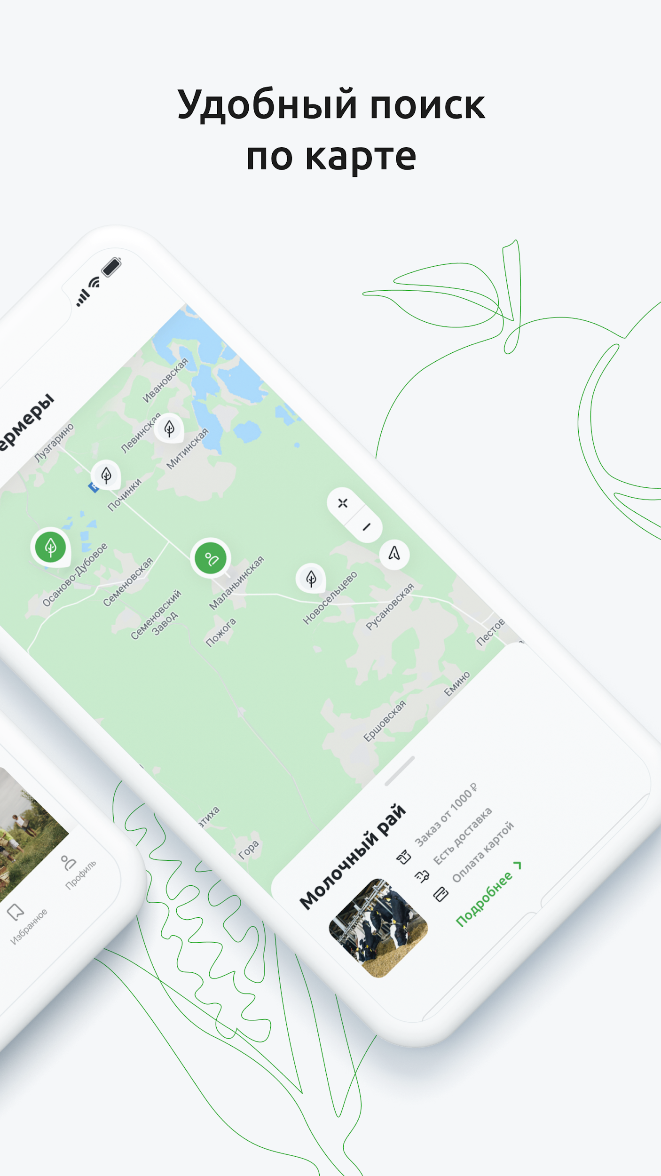
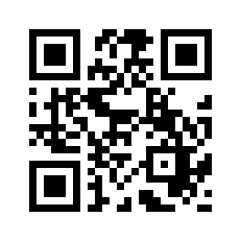
Интерфейс приложения “Своё родное”
Скачать приложение
можно отсканировав QR-код

